Slide 1
EL SISTEMA DE ARCHIVOS DEL SEGURO SOCIAL DE SALUD - ESSALUD
Expositor: Teddy Sánchez Gómez
Oficina de Servicios de la Información
Secretaría General

Slide 2
CONCEPTOS PREVIOS
Archivo
Es el conjunto de documentos de una oficina que están metódicamente organizados. También es el lugar en que se conservan y custodian para que sirvan de consulta.

Slide 3
CONCEPTOS PREVIOS
Administración de Archivos
Es un conjunto de principios, métodos y procedimientos orientados a lograr una eficiente organización y funcionamiento de los archivos, interviniendo en la gestión de los documentos desde su elaboración hasta su eliminación o conservación permanente.

Slide 4
CONCEPTOS PREVIOS
Sistema de Archivos
Es el modelo de integración de todos los archivos de una entidad con la finalidad de lograr la organización de sus documentos y su puesta en servicio.
La administración del sistema se encarga de coordinar la gestión, planificación, normativa y sus recursos precisos para su funcionamiento.

Slide 5
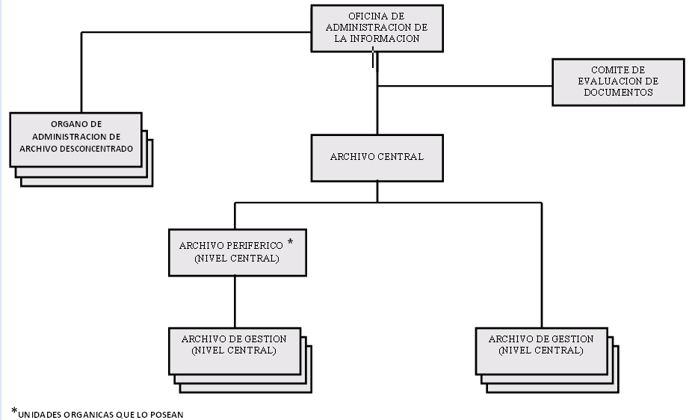
ESTRUCTURA DEL SISTEMA DE ARCHIVOS DEL SEGURO SOCIAL DE SALUD (ESSALUD)

Slide 6
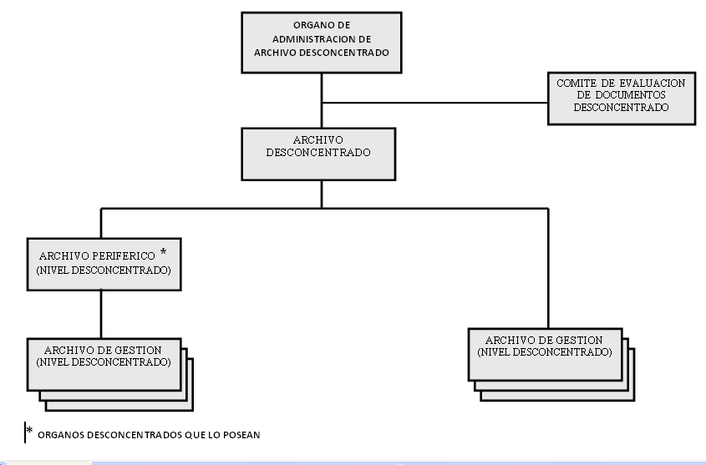
ESTRUCTURA DEL SISTEMA DE ARCHIVOS DE UN ÓRGANO DESCONCENTRADO

Slide 7
SISTEMA DE ARCHIVOS DEL SEGURO SOCIAL DE SALUD (ESSALUD)
Fines
Proteger y defender el Patrimonio Documental del Seguro Social de Salud (ESSALUD).
Asegurar la uniformidad y eficiencia de los procesos técnicos archivísticos.
Contribuir a la gestión brindando la información contenida en los documentos de archivos.

Slide 8
SISTEMA DE ARCHIVOS DEL SEGURO SOCIAL DE SALUD (ESSALUD)
Órgano de Administración de Archivos
Es la unidad orgánica responsable de la administración de los archivos.
Sede Central
La Secretaría General es la unidad orgánica encargada de dirigir, controlar y supervisar la administración del Sistema de Archivos Institucional, rol que ejecuta a través de la Oficina de Administración de la Información.
Órganos Desconcentrados
La unidad orgánica responsable que vela el cumplimiento del Sistema de Archivos Institucional. Por ejemplo, en la Red Asistencial Almenara es la Secretaria Técnica.

Slide 9
SISTEMA DE ARCHIVOS DEL SEGURO SOCIAL DE SALUD (ESSALUD)
Nivel Central
Archivos de Gestión
Archivos Periféricos
Archivo Central
Nivel Desconcentrado
Archivos de Gestión
Archivos Periféricos
Archivo Desconcentrado

Slide 10
SISTEMA DE ARCHIVOS DEL SEGURO SOCIAL DE SALUD (ESSALUD)
Órganos Consultivos
Los Comités de Evaluación de Documentos encargados de formular el Programa de Control de Documentos y encargados del proceso de eliminación y transferencia de documentos con el Archivo General de la Nación y Archivos Regionales.
Nivel Central
Nivel Desconcentrado

Slide 11
SISTEMA DE ARCHIVOS DEL SEGURO SOCIAL DE SALUD (ESSALUD)
Procesos Técnicos Archivísticos
Organización de Documentos
Clasificar
Descripción de Documentos
Selección Documental
Servicio Archivístico
Ordenar
Signar
Transferencias
Eliminación

Slide 12
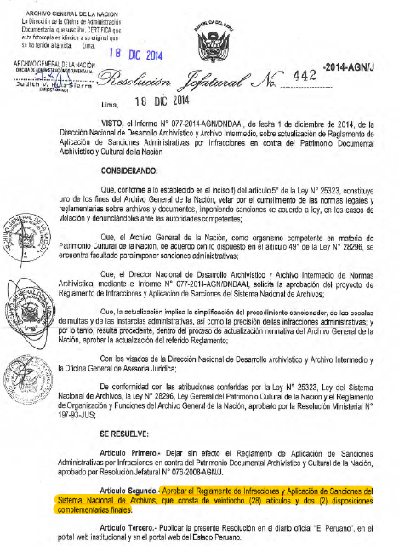
SISTEMA DE ARCHIVOS DEL SEGURO SOCIAL DE SALUD (ESSALUD)
Del Uso de Tecnologías Avanzadas
Se pueden hacer uso software o aplicativos, enlaces web, digitalización y microformas.
Incumplimiento de la presente norma y del Reglamento de Infracciones y Aplicación de Sanciones del Sistema Nacional de Archivos
De las faltas

Slide 13
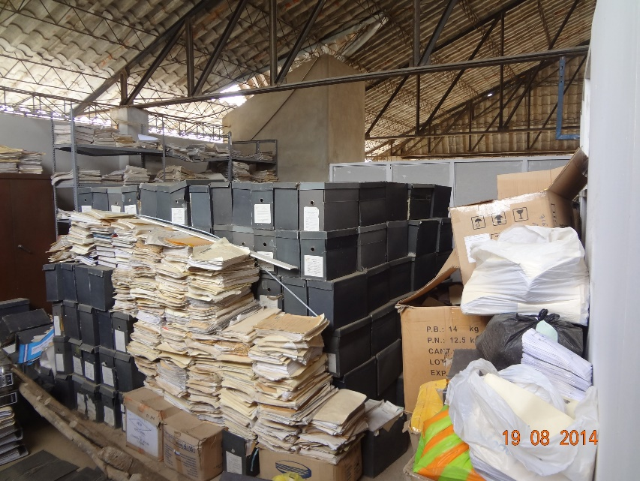
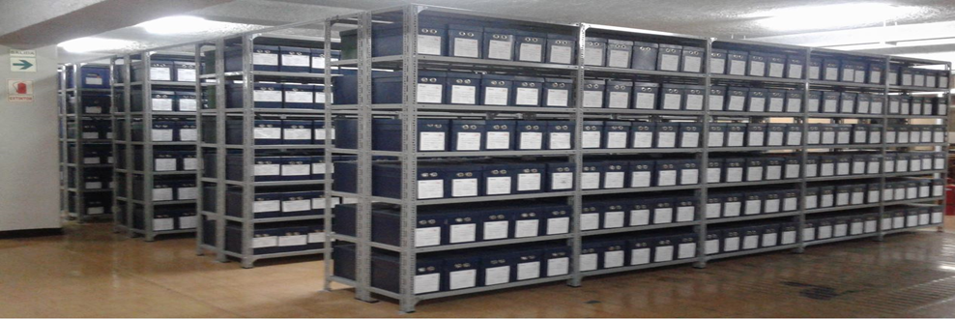
DEPÓSITO DE DOCUMENTOS VS ARCHIVO

